Slide 1

Projet 3
Concevez une application au service de la santé publique

Slide 2
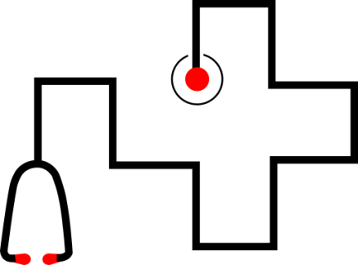
Plan
Présentation de l’idée d’application
Nettoyage du jeu de données
Exploration du jeu de données
Implémentation de l’idée d’application

Slide 3
Présentation de l’idée d’application
L’alimentation est une préoccupation majeure des personnes diabétiques car elle fait partie intégrante du traitement du diabète.
Les produits sucrés sont à limiter au maximum à cause de leur effet hyperglycémiant. Il faut absorber moins de sel car il augmente le risque d'hypertension artérielle et donc d'accident cardio-vasculaire,
lequel est déjà majoré par le diabète.
L’alimentation doit être variée, équilibrée et régulière, les menus doivent être composés avec des
aliments de chaque groupe, les légumes doivent figurer en priorité.
Notre idée d'application consistera à aider un diabétique résident en France à choisir des produits
appropriés à son état de santé.
Un diabète-score sera ainsi créer pour classer les produits en fonction de leur caractère bénéfique
ou non pour le diabète.

Slide 4
Nettoyage des données
Pour notre analyse, nous disposons du jeu de données Open Food Facts sur les produits alimentaires:
Fr.openfoodfacts.org.products nous fournit des informations générales des produits alimentaires, entre autre des tags les caractérisant , les ingrédients et additifs éventuels et des données nutritionnelles.
Ce jeu de donnée comporte:
320772 lignes
162 colonnes
Deux variables ne présentent pas de données manquantes
Les autres variables présentent des valeurs manquantes avec des proportions plus ou moins grandes allant de
0.1% à 100%.
04

Slide 5
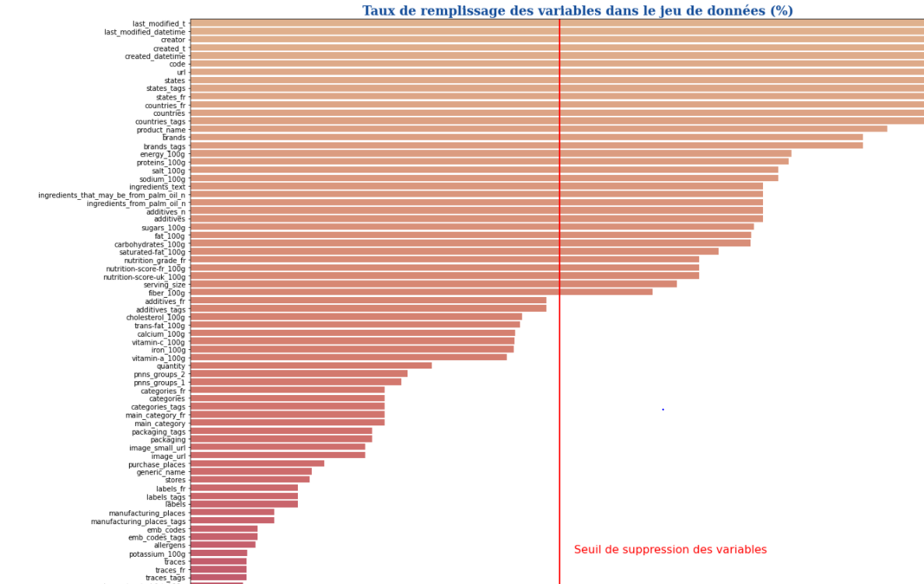
Nettoyage des données
Stratégie d'analyse
Afin d'avoir un jeu de données pertinent pour notre
analyse, nous décidons de ne considérer que les
variables ayant un taux de remplissage supérieur
ou égal à 50%.
34 features ont un taux de remplissage supérieur
ou égal à 50%.
Conservons les features nutritionnelles et catégorielles
des produits utiles à notre problématique.

Slide 6
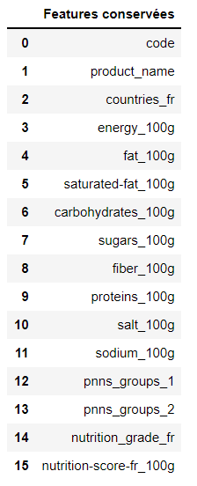
Nettoyage des données
Stratégie d'analyse
Ajoutons les features catégorielles pnns_group_1 et pnns_group_2 utiles pour catégoriser les produits.
Notre diabétique résident en France, nous allons considérer que les produits
qu’il pourra trouver en France.
Code
Eliminons les doublons sur le code du produit qui est un identifiant unique.
Les catégories de produits
Les erreurs de formatage ont été identifiées par exemple "Fruits and vegetables"
et "fruits-and-vegetables".
Nous avons corriger le problème en passant le texte en minuscule et en remplaçant les caractères spéciaux par un espace.
04
10 et 37 catégories sont représentées respectivement dans la variable pnns_group_1
et pnns_group_2.

Slide 7
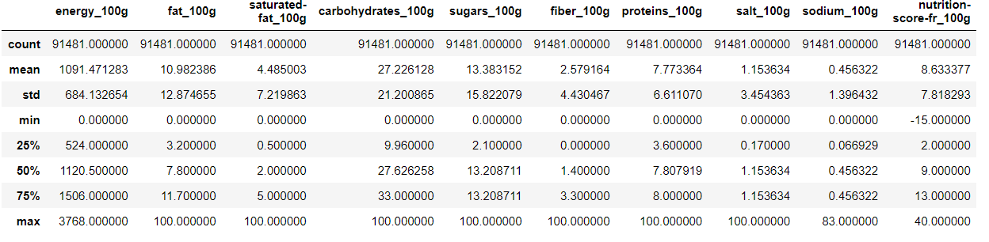
Nettoyage des données
Traitement des valeurs aberrantes
Nous décidons de transformer les valeurs aberrantes en manquantes.
Energy_100g
Features dont les valeurs sont comprises entre 0 et 100g
Les valeurs aberrantes seront celles supérieures à 100
ou ayant une valeur négative.
En considérant 900kcal (3768.12 kJ) comme
valeur énergétique maximale possible pour 100g,
toutes les valeurs étant positives, seules
celles supérieures à ce seuil seront considérées
aberrantes.
Les valeurs de saturated-fat_100g ne pouvant être supérieures
à fat_100g, idem pour le sodium_100g et salt_100g,
le sugars_100g et carbohydrates_100g.Celles remplissant une
de ces conditions seront considérées aussi aberrantes.
04

Slide 8
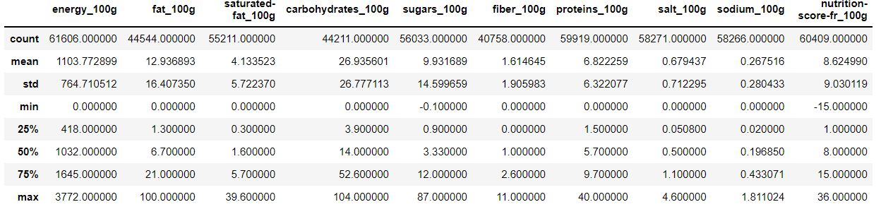
Nettoyage des données
Traitement des valeurs aberrantes
Méthode interquartile
Testons la méthode interquartile sur des données homogènes comme par catégorie de produit de la variable
pnns_group_1
Nous constatons la présence des valeurs supérieures à 100 ou négatives qui sont considérées pourtant comme aberrantes.
Nous décidons donc d'utiliser les données issues de l’approche métier effectuée précédemment qui est
beaucoup plus efficace pour éliminer les valeurs aberrantes.
04

Slide 9
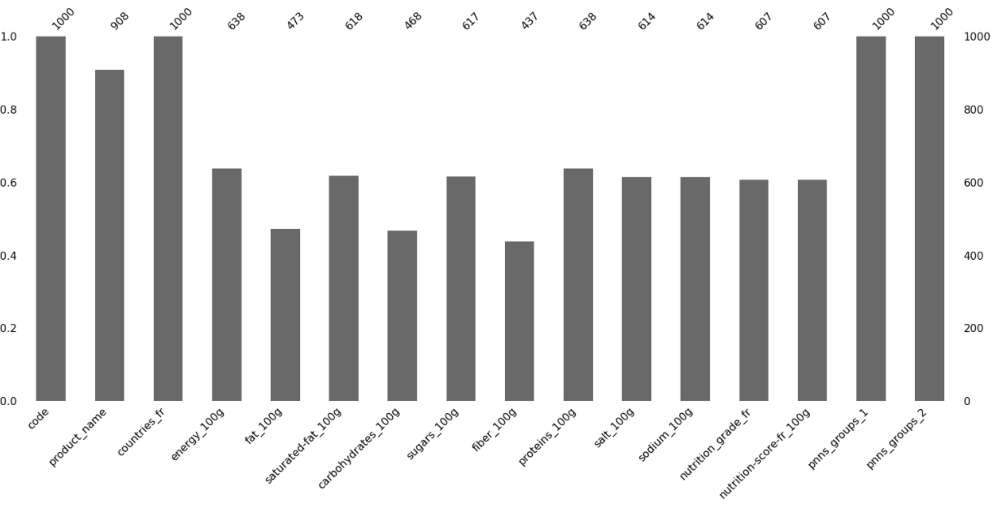

Nettoyage du jeu données
Traitement des valeurs manquantes
Product Name
Nous décidons de supprimer tous les produits qui
n’ont ni nom, ni catégorie et qui ne pourront donc
pas être clairement identifiés.
Les code étant présents pour pourvoir les
caractériser, nous décidons de remplacer ces
valeurs manquantes par unknown.
04

Slide 10
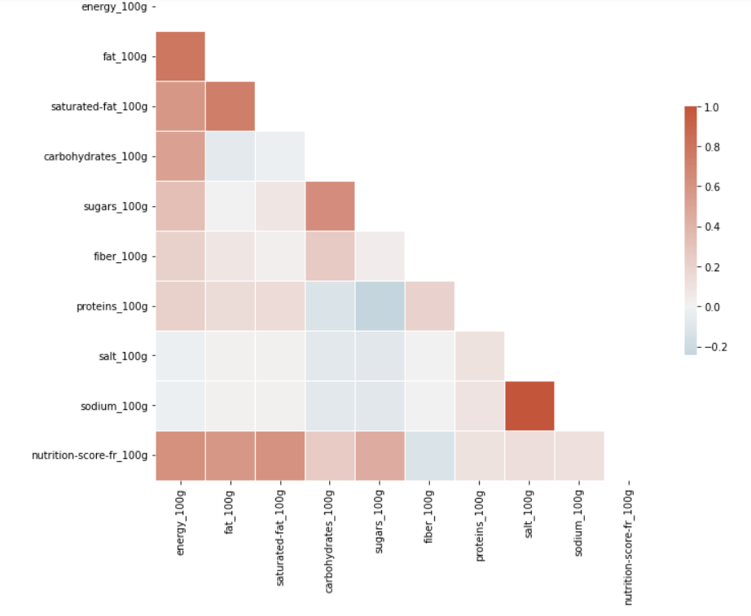
Nettoyage des données
Traitement des valeurs manquantes
Remplissage par un IterativeImputer
Une analyse de la corrélation linéaire entre les
variables quantitatives sera réalisée afin de déterminer
les features éligibles à cette méthode d'imputation.
Cette méthode d'imputation sera appliquée sur les
features salt_100g et sodium_100g très corrélées
entre elles.
Remplissage par « 0 »
Nous décidons de remplacer les valeurs manquantes
de fiber_100g par ‘0’ car de nombreux produits ne
contiennent pas de fibres.
04

Slide 11
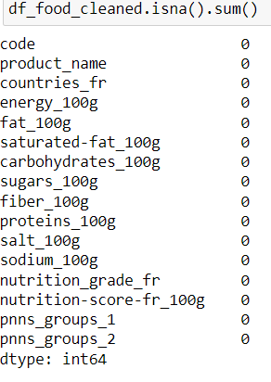
Nettoyage des données
Traitement des valeurs manquantes
Remplissage par KNNImputer
L’imputation des valeurs manquantes avec l'algorithme des K-Nearest
Neighbors (KNN) sera réalisée sur les features carbohydrates_100g,
sugars_100g, proteins_100g
Remplissage par la médiane
L'imputation par la médiane fonctionnant sur les données homogènes,
elle sera utilisée sur les valeurs manquantes par catégories de produits
de la variable pnns_group_1.
Les valeurs manquantes des features energy_100g, fat_100g,
saturated-fat_100g et nutrition-score-fr_100g seront imputées par cette
méthode.
Nutrition_grade_fr
04
Ayant précédemment imputés les valeurs manquantes du nutrition-score,
nous imputons celles du nutrition grade en calculant le grade correspondant.
Le jeu de données pour l’exploration compte 98425 lignes et 16 variables.

Slide 12
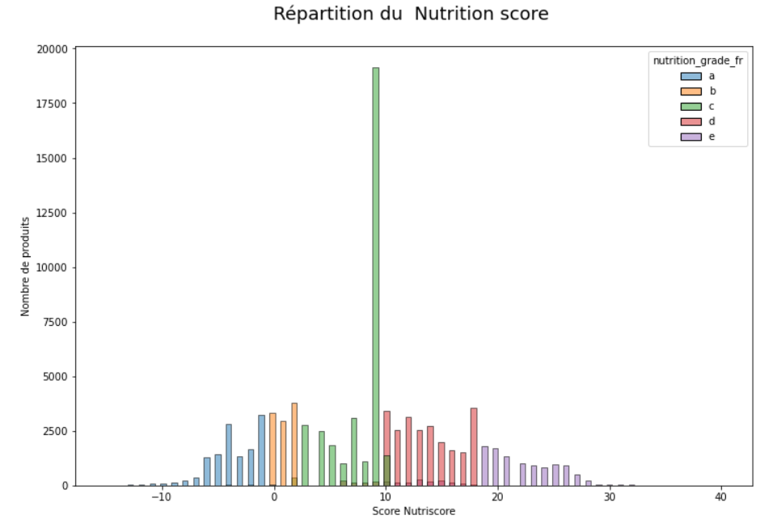
Exploration du jeu de données
Analyse univariée
Features numériques
Nutrition-Score
La répartition des Nutriscores est plus ou moins
équitable avec tout de même une prépondérance
pour la classe C, avec un pic des valeurs autours de 9

Slide 13
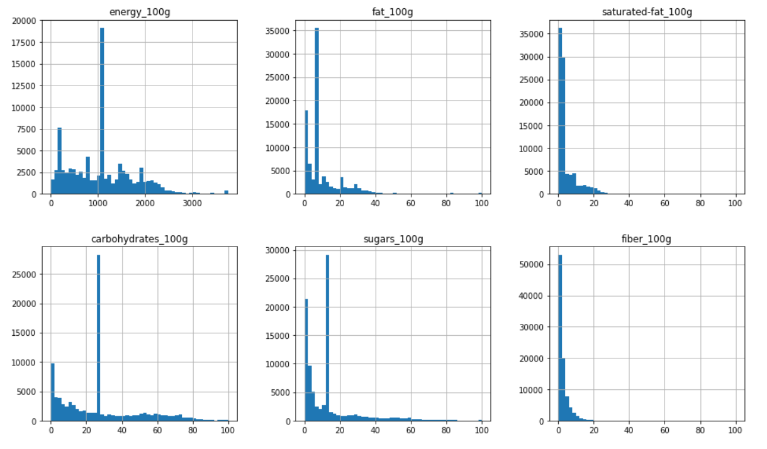
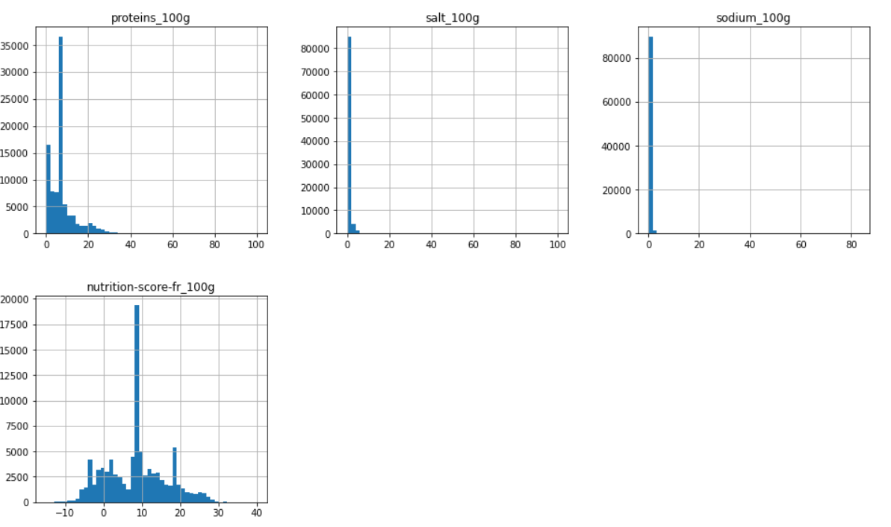
Exploration du jeu de données
Analyse univariée
Features numériques
La dispersion des valeurs de energy_100g s'étend de 0 à 2500 KJ,
les valeurs les plus courantes sont autour de 1200 KJ.
Le fat_100g et saturated-fat_100g ont les valeurs les plus courantes
autour de 10g.Leurs dispersions des données est entre 0 et 25 g.
La répartition de carbohydrates_100g et sugars_100g ont les
valeurs les plus courantes autour de 15g pour le sugars_100g et
30g pour le carbohydrates_100g .La dispersion des données est
entre 0 et 80g pour le carbohydrates_100g et 0 et 60g pour
le sugars_100g.
Le fiber_100g et proteins_100g ont des valeurs les plus courantes
autour de 10g pour le proteins_100g et 0 pour le fiber_100g .
La dispersion des valeurs est entre 0 et 25 g.
Le salt_100g et sodium_100g ont les valeurs les plus courantes
autour de 0g.

Slide 14
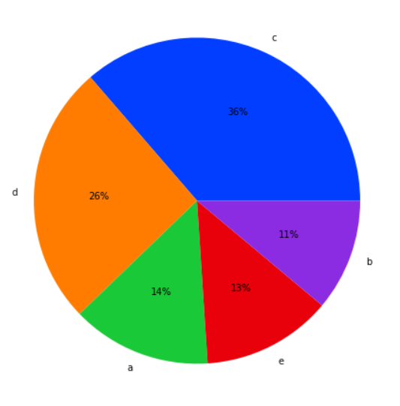
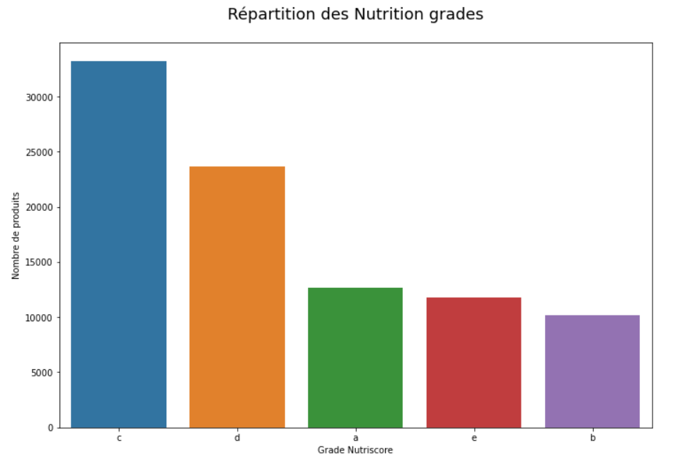
Exploration du jeu de données
Analyse univariée
Features catégorielles
Nutrition Grade
Nous notons la prépondérance pour la classe C, puis la classe D
et les classes restantes étant équitablement reparties.

Slide 15
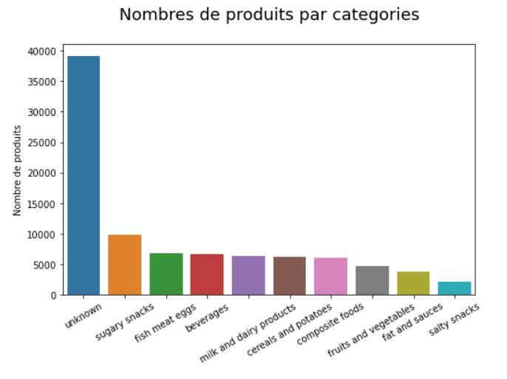
Exploration du jeu de données
Analyse univariée
Features catégorielles
Pnns_Groups_1
La catégorie "unknown" est de loin la plus représentée
et les autres produits sont quasi équitablement reparties
dans les catégories restantes.

Slide 16
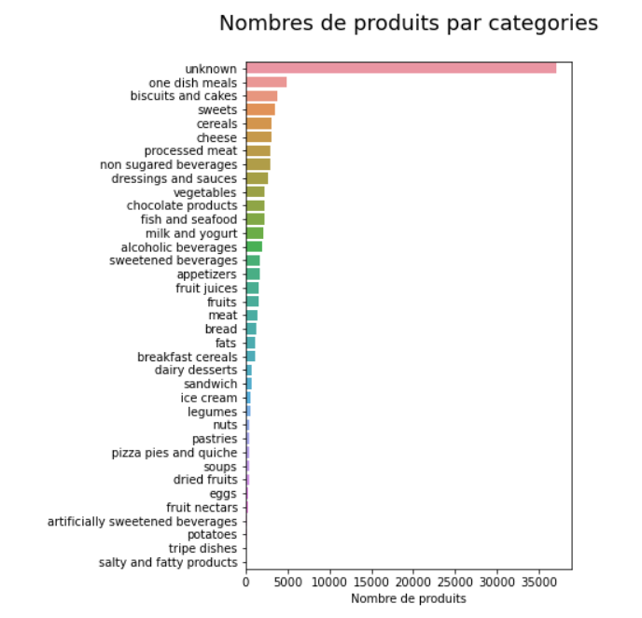
Exploration du jeu de données
Analyse univariée
Features catégorielles
Pnns_Groups_2
Des 37 catégories présentées dans pnns_groups_2,
la catégorie inconnue "unknown" est de loin la plus
représentée.

Slide 17
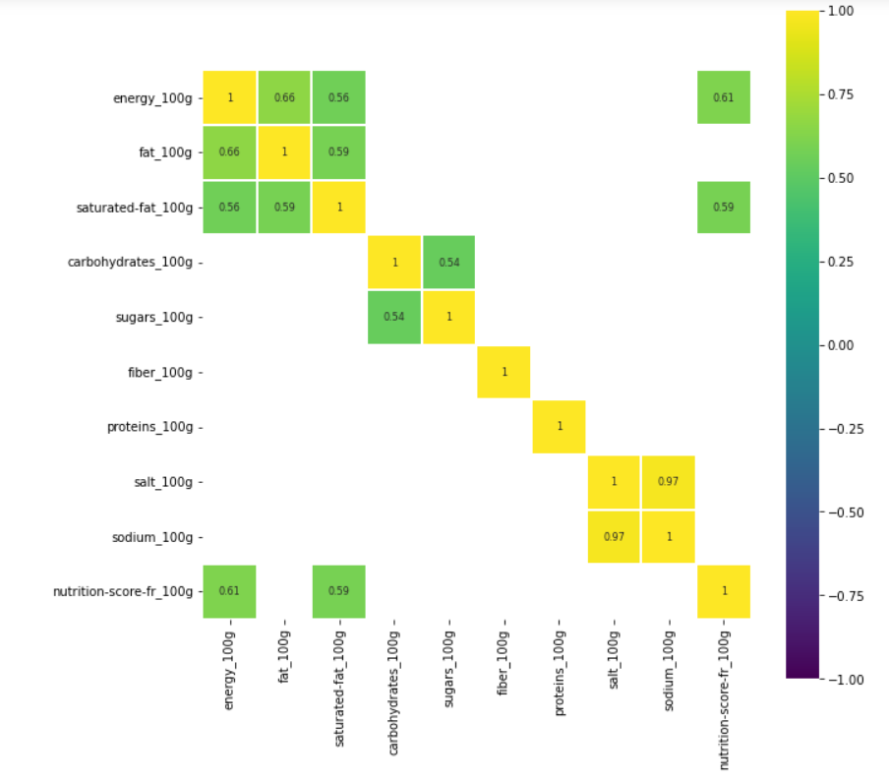
Exploration du jeu de données
Analyse bivariée
Features numériques
Analyse de la corrélation linéaire entre les
variables quantitatives.
Le salt_100g et sodium_100g ont un coefficient de
corrélation quasi égal à 1,nous pouvons éliminer
le sodium.
Energy_100g et saturated-fat_100g sont les variables
qui contribuent le plus au nutrition score.
Energy_100g, fat_100g, saturated-fat_100g sont
corrélées entre elles idem pour carbohydrates_100g
et sugars_100g.

Slide 18
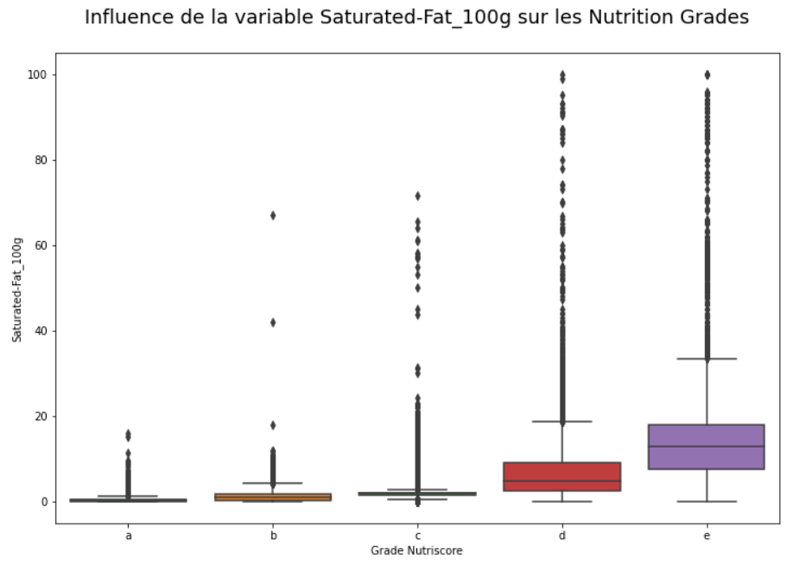
Exploration du jeu de données
Analyse bivariée
Analyse bivariée
Features numériques & catégorielles
Features numériques & catégorielles
Nutrition grade & Saturated-Fat_100g
Les produits ayant les plus mauvais grades sont ceux
en moyenne qui ont le plus de matières grasses.

Slide 19
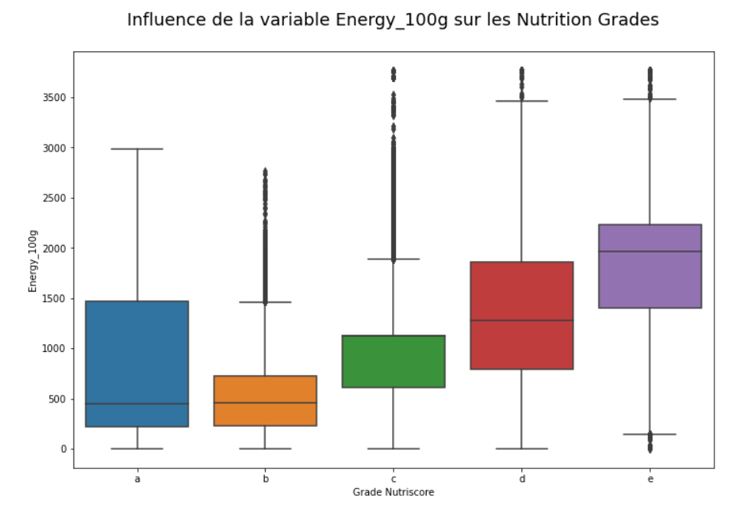
Exploration du jeu de données
Analyse bivariée
Features numériques & catégorielles
Nutrition Grade & Energy_100g
Les produits ayant les plus mauvais grades score sont
ceux en moyenne ayant les plus grandes de valeurs
énergétiques.

Slide 20
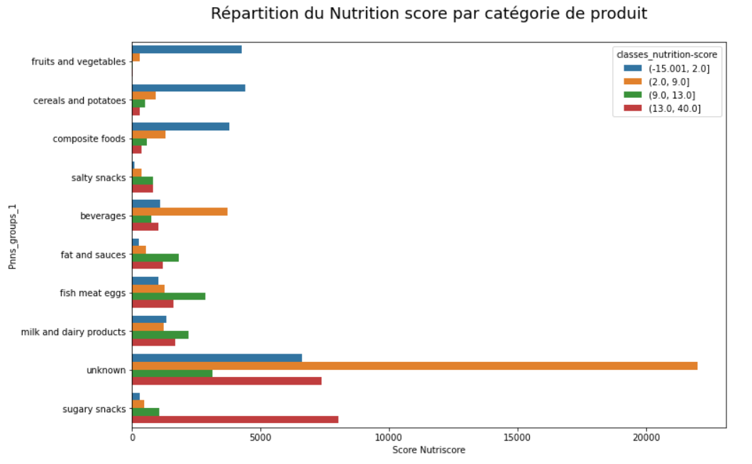
Exploration du jeu de données
Analyse bivariée
Features numériques & catégorielles
Nutrition score & pnns_groups_1
Les composite foods,cereals and potatoes,
fruits and vegetables ont une majorité de
produits ayant les meilleurs gardes.
En revanche sugary snacks est la catégorie
dont la proportion de produits ayant les plus
mauvais grades la plus importante.
Les produits de la catégorie la plus représentée
Unknown ont en majorité des nutrition score
entre 2 et 9.

Slide 21
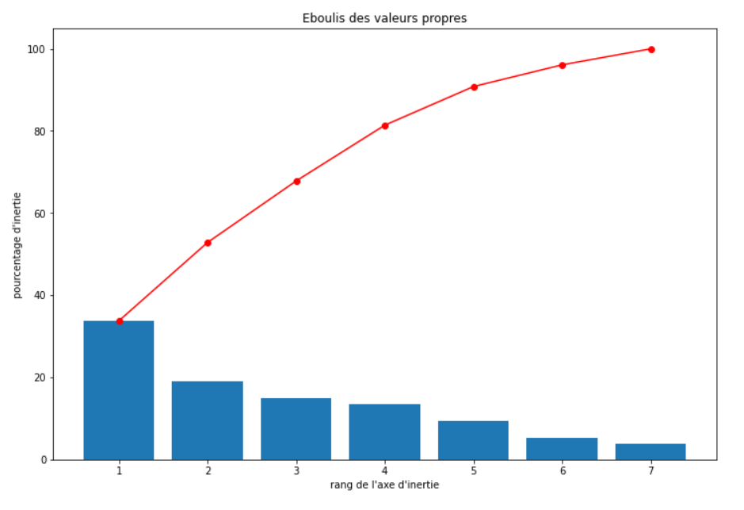
Exploration du jeu de données
Analyse multivariée
ACP
Pour notre analyse, supprimons les variables
carbohydrates_100g et fat_100g corrélées
respectivement à sugars_100g et saturated-fat_100g
Le premier plan factoriel couvrira une inertie de 52.83%
et avec le second plan on couvre une inertie de 81.41%.
Les 2 premiers plans factoriels couvrent une inertie
d'un peu plus de 80%.
Une analyse sur F1 et F2 semble donc cohérente.

Slide 22
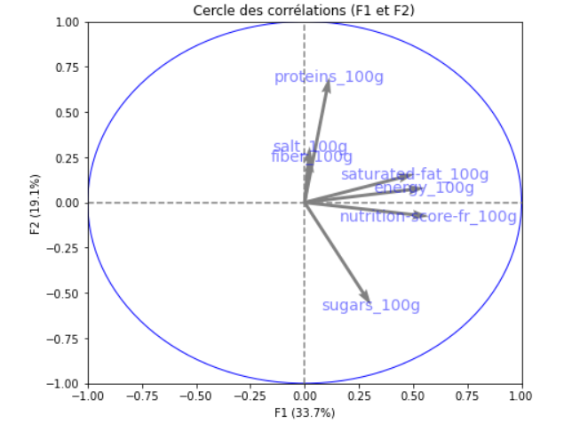
Exploration du jeu de données
Analyse multivariée
ACP
Cercle des corrélations
Les variables les plus corrélées à la première composante
du premier plan factoriel, F1 et positivement sont :
Nutrition-score-fr_100g
Energy_100g
Saturated-fat_100g
On pourrait donc remplacer ces variables par la variable F1.
Pour la seconde composante, les variables les plus
corrélées à F2 sont :
Proteins_100g positivement
Sugars_100g négativement
On pourrait aussi remplacer ces variables par une nouvelle
variable F2.

Slide 23
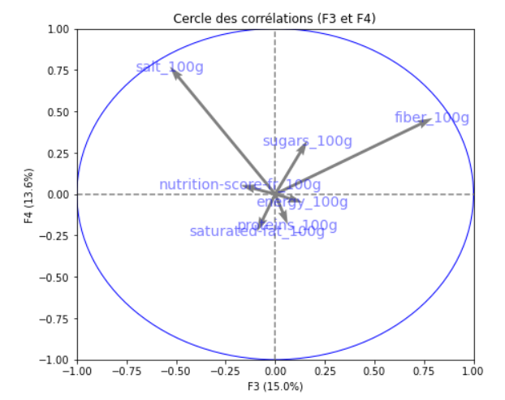
Exploration du jeu de données
Analyse multivariée
ACP
Cercle des corrélations
Les variables les plus corrélées à la première la
composante du second plan factoriel F3 sont :
Fiber_100g positivement
Salt_100g négativement
On pourrait aussi remplacer ces variables par une nouvelle
variable F3.

Slide 24
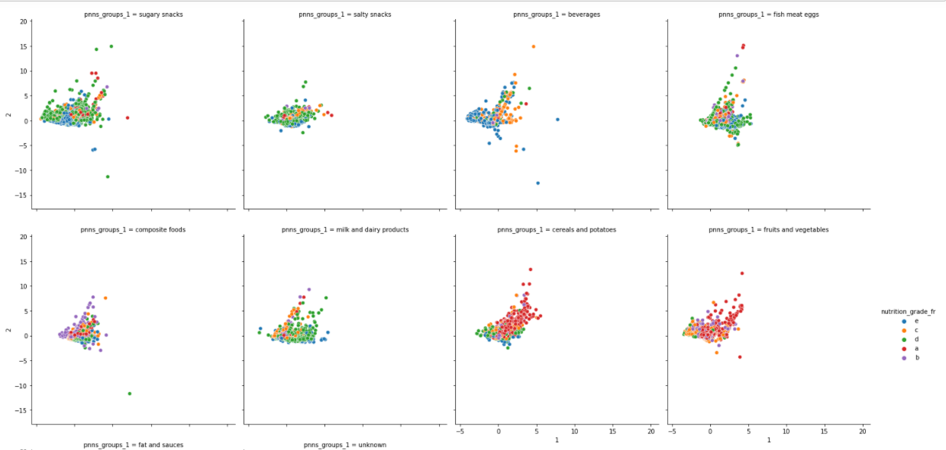
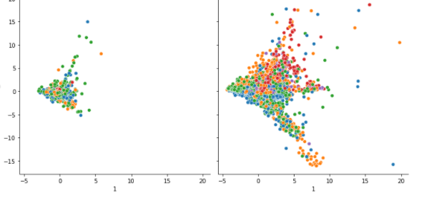
Exploration du jeu de données
Analyse multivariée
ACP
Projection des individus
Projection des individus par catégories de
produits en mettant en évidence leur
nutrition grade.
Comme F1 est très corrélée aux variables
nutrition-score-fr_100g, energy_100g,
saturated-fat_100g, alors il y a de grandes
chances pour que ces individus aient aussi
de grandes valeurs pour ces variables.
Ainsi, se déplacer le long des abscisses
dans le sens croissant, c’est un peu se
déplacer vers les produits qui ont un
nutrition score élevé c'est à dire ayant le
grade E.

Slide 25
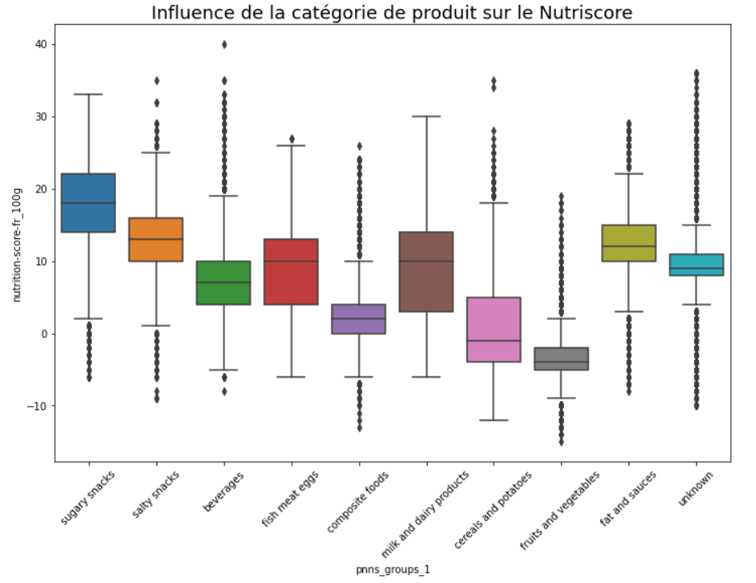
Exploration du jeu de données
Analyse multivariée
ANOVA
Vérifions si la catégorie (pnns_groups_1) influence
réellement le nutrition-score.
Les nutrition-score sont assez différents d'une catégorie
à l'autre même si l'ordre de grandeur des écarts est
relativement faible. Les distributions ne semblent pas
suivre la loi normale.
Vérifions cette affirmation par les chiffres, grâce à une
modélisation:
On obtient un résultat proche de 0.4, ce qui laisse penser
qu'il y a effectivement une corrélation entre la catégorie
et le nutrition-score.

Slide 26
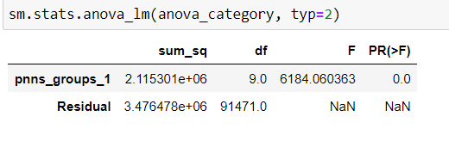
Exploration du jeu de données
Analyse multivariée
Test statistique
Nous allons réaliser un test statistique pour conforter le résultat précèdent à savoir si la catégorie pnns_groups_1 influence
réellement le nutrition-score.
Les hypothèses posées seront donc les suivantes :
H0 : La distribution des échantillons est similaire (et donc la catégorie n'a aucune influence sur le Nutriscore).
H1 : Une ou plusieurs distributions sont inégales.
Les résultats du test de Fisher nous indiquent ici une p-value de 0
pour l'ensemble des catégories, donc inferieur au niveau de test
de 5%.Nous rejetons donc l'hypothèse H0 selon laquelle les
distributions sont identiques.
La catégorie de produit a donc bien une influence sur le
Nutrition-score.

Slide 27
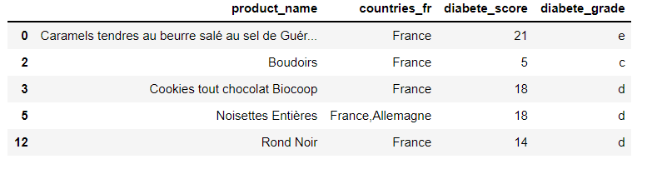
Implémentation de l’idée d’application
Idée d’application
Notre jeu dispose d'assez de données nutritionnelles et catégorielles sur les produits, cela justifie la faisabilité de
notre application.
Un diabète-score sera ainsi créer pour classer les produits en fonction de leur caractère bénéfique ou non pour le diabète.
Un diabète-grade sera aussi créer afin de noter les produits de A, pour les plus favorables sur le plan nutritionnel au diabète, à E, pour les moins favorables.
Visualisons par exemple le diabète score et grade des produits riches en sucre:

Slide 28
Merci

